Slide 1
Gebze Teknik Üniversitesi Sürdürülebilirlik Ofisi Koordinatörlüğü
Birleşmiş Milletler Sürdürülebilir Kalkınma Hedefleri
Hedef 7: Temiz ve Ulaşılabilir Enerji
Melek Özkan

Slide 2
Avrupa Gençlik Haftası 12-19 Nisan 2024

Slide 3
Dünyada 15 ila 29 yaşları arasında 1,8 milyar insan yaşamaktadır.
Sürdürülebilir Kalkınma Hedeflerine (SDG'ler) ulaşma konusunda gençler kilit bir role sahiptir.

Slide 4
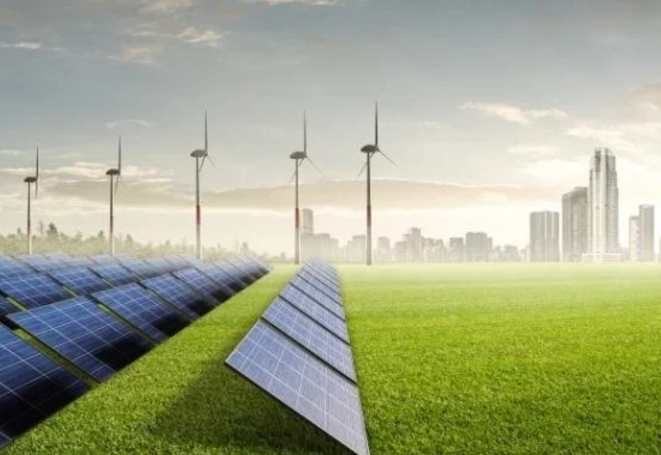
Sürdürülebilirlik
çevresel
ekonomik
sosyal
,
Tüketimin üretimden fazla olmaması,
-doğal ve yenilenebilir kaynaklardan faydalanılması
Kaynakların gelecek nesillere güvenle aktarılması,
-gelecek nesillerin kendilerini güvende hissetmesinin sağlanması
Gezegenin, tüm ekosistemin dengesinin korunması.

Slide 5
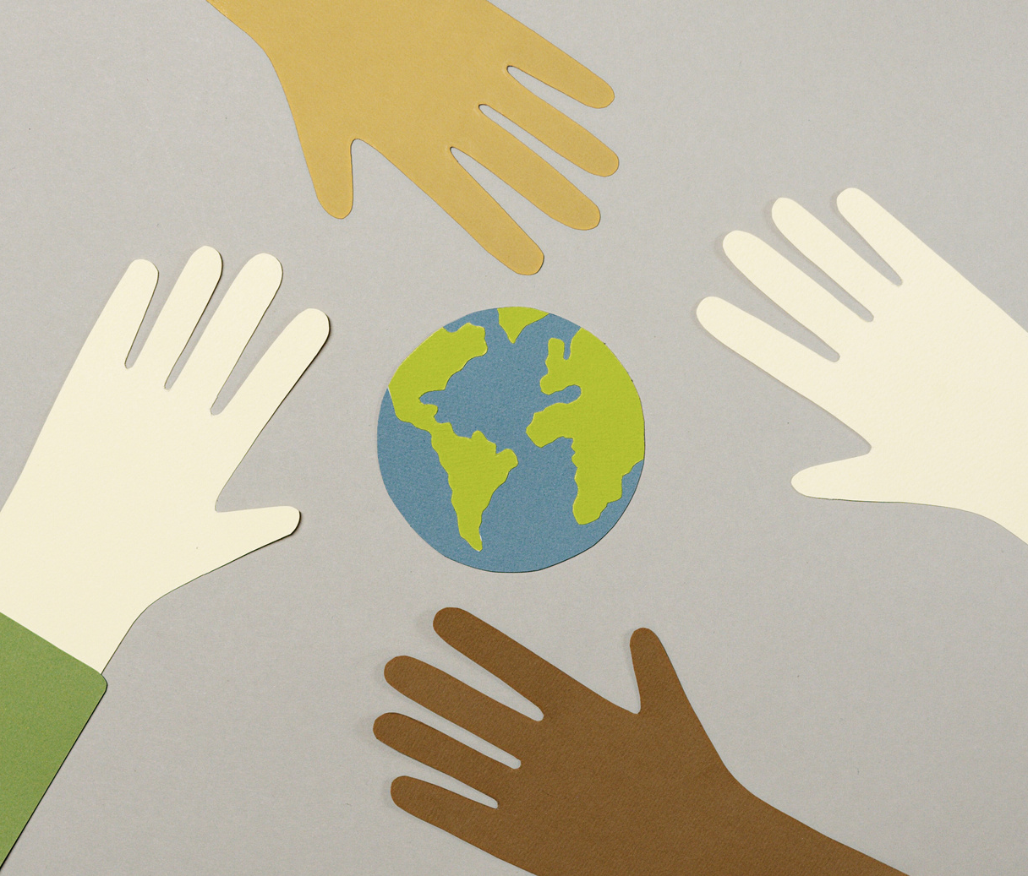
Birleşmiş Milletler
193 Üye Devletten oluşan BM Dünya üzerindeki tüm ulusların bir araya gelebileceği, ortak sorunları tartışabileceği ve tüm insanlığa fayda sağlayacak ortak çözümler arayacağı bir kuruluştur.

Slide 6
2030 Sürdürülebilirlik Ajandası
2015 yılında Dünya liderleri 17 Sürdürülebilirlik Hedefini kabul ederek 2030 Sürdürülebilir Kalkınma Gündemini oluşturdular.
insan haklarının korunması,
açlığa ve yoksulluğa son verilmesi ve
gezegenin korunması

Slide 8
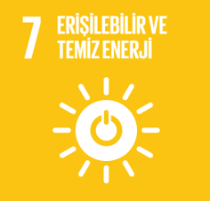
Hedef 7, tarımın, ticaretin, iletişimin, eğitimin, sağlık hizmetinin ve ulaşımın gelişmesinin anahtarı olan temiz ve uygun fiyatlı enerjiye erişimin sağlanmasıyla ilgilidir.
2015 ten 2021 yılına kadar, dünyada elektriğe erişim %87 den %91 yükselmiştir
Enerji tüketimi, iklim değişikliğinin en büyük sebebidir
Güneş, rüzgar ve termal gibi temiz enerji kaynaklarına yatırımla sera gazlarının azaltılması
Temiz enerji için altyapının oluşturulması, yeni teknolojilerin geliştirilmesi ve bu yönde bir büyüme ile çevrenin korunması

Slide 9
ENERJİ
Sağlık hizmetlerinin yürütülmesi, hijyen ve temiz suyun sağlanması, haberleşme ve IT servisleri için vazgeçilmezdir.

Slide 10
2023 BM sürdürülebilir kalkınma hedefleri toplantısı yapıldı (Eylül 2023, New York) ve
2019-2023 Sürdürülebilir kalkınma raporu yayınlandı

Slide 11
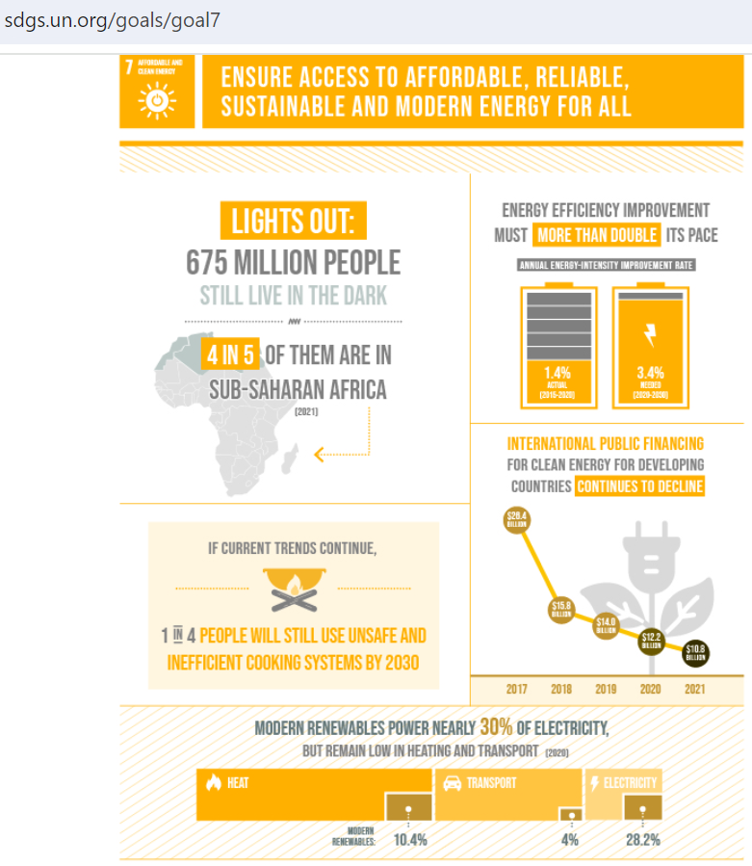

Slide 12
Yenilenebilir kaynakların toplam enerji tüketimindeki payı
-%2.4 lük bir atış göstererek 2020 yılında %19.1’e yükseldi.
-yenilenebilir enerji tüketimi ise %16 artış gösterdi.
Bu dönemde en yüksek pay %43 ile güneş enerjisine kaymıştır,
-hidrolik
-rüzgar ve jeotermal
2030 için hedeflenen yenilenebilir enerjilerin payının üçe katlanması için %2.4 lük artış hızı yeterli değil !

Slide 13
2017-2021 döneminde gelişmekte olan ülkelere yenilenebilir enerjiler için aktarılan yatırım desteği yarı yarıya düştü (yaklaşık 10 milyar dolar).
Yenilenebilir enerjilerin 2030 yılında kullanım payının artırılması için bu yatırımların artırılması gerekmektedir.
BM’in bu taahhütü tüm ülkelerin, kurum ve kuruluşların sürdürülebilirlik stratejilerine, proje desteklerine, gençlerin kariyer planlarına yön verecektir.

Slide 14
Günümüzde temiz enerji kariyerleri sınırlıdır ancak yenilenebilir enerji alanında 2050 yılına kadar 42 milyondan fazla iş olanağı yaratılacağı öngörülmektedir.

